Slide 1
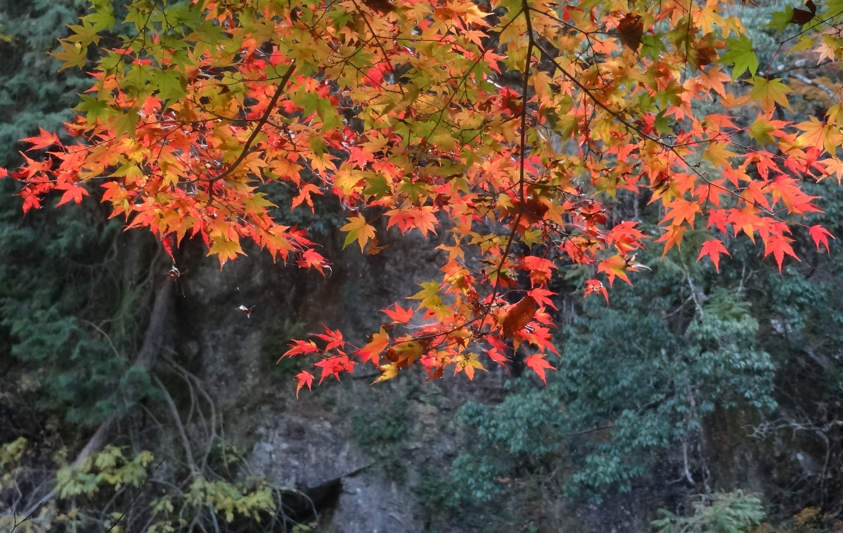
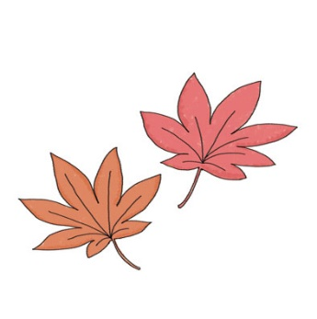
リハサロン鳥越通信
Rehabilitation
令和元年
冬号
（№58）
Letter ～手紙～
And Salon
紅葉狩り
◆ 2018年11月：奥多摩「鳩ノ巣渓谷」◆
紅葉の季節を迎えて、
寒さも日々強くなってきました。
リハトレーナーで身体を鍛えて
冬の寒さを乗越えましょう。

